Slide 1


TRƯỜNG TIỂU HỌC PHÚC LỢI
TẬP ĐỌC - KỂ CHUYỆN
LỚP 3 - TUẦN 19
HAI BÀ TRƯNG

Slide 2




Sáng tạo
Bầu trời và
mặt đất
Nghệ thuật
Bảo vệ
Tổ quốc
Ngôi nhà chung
Lễ hội
Thể thao
Notes:
Trong hk2 các em học thêm 7 chủ điểm.Chủ điểm đầu tiên là bảo vệ tổ quốc,sáng tạo,nghệ thuật,lễ hội,thể thao,ngôi nhà chung,bầu trời và mặt đất.

Slide 3
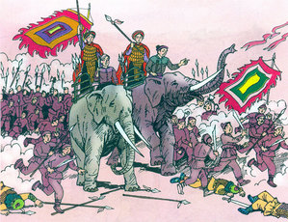
Thứ hai ngày 17 tháng 1 năm 2022
TẬP ĐỌC - KỂ CHUYỆN
HAI BÀ TRƯNG
Notes:
Các em thấy bức tranh vẽ cảnh gì? Bức tranh vẽ cảnh hai người phụ nữ đang chỉ huy đoàn quân ra trận Vậy hai người phụ nữ đó là ai? Hai người phụ nữ đó là hai bài trưng.Vậy hai bà trưng đã lãnh đạo nhân dân chống giặc ngoại xâm như thế nào?KẾT QUẢ CUỘC KHỞI NGHĨA RA SAO?ĐỂ BIẾT ĐƯỢC ĐIỀU ĐÓ,CHÚNG TA CÙNG ĐỌC VÀ TÌM HIỂU BÀI tập đọc kể chuyện hai bà trung nhé.

Slide 4


TẬP ĐỌC - KỂ CHUYỆN
HAI BÀ TRƯNG
Đoạn 1
Đọc với giọng chậm rãi,căm hờn,nhấn giọng ở từ ngữ nói lên tội ác của giặc,sự căm hờn của nhân dân.
Hướng dẫn cách đọc
Đọc với giọng thong thả đầy cảm phục.Nhấn giọng ở những từ ngữ ca ngợi tài trí của hai chị em.
Đoạn 2
Đọc với giọng nhanh,hào hùng,mạnh mẽ;Nhấn giọng những từ ngữ thể hiện khí phách của Hai Bà;Khí thế hào hùng của đoàn quân khởi nghĩa.
Đoạn 3
Đọc với giọng thong thả đầy cảm phục.Nhấn giọng ở những từ ngữ ca ngợi thắng lợi vĩ đại của cuộc khởi nghĩa và sự tôn kính của nhân dân đối với Hai Bà Trưng.
Đoạn 4

Slide 5



LUYỆN ĐỌC

Slide 6
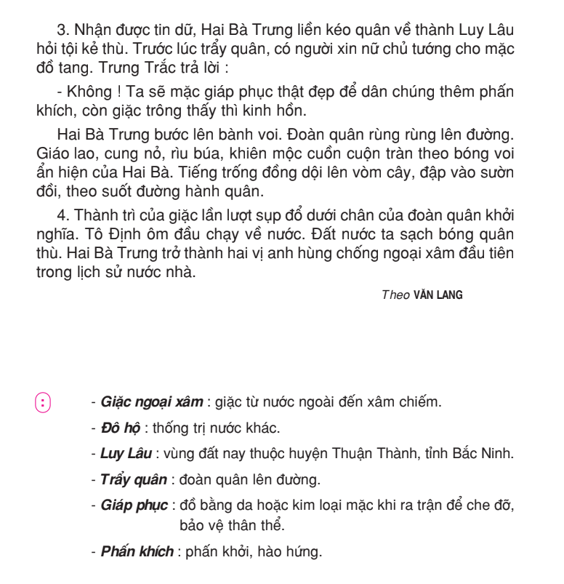
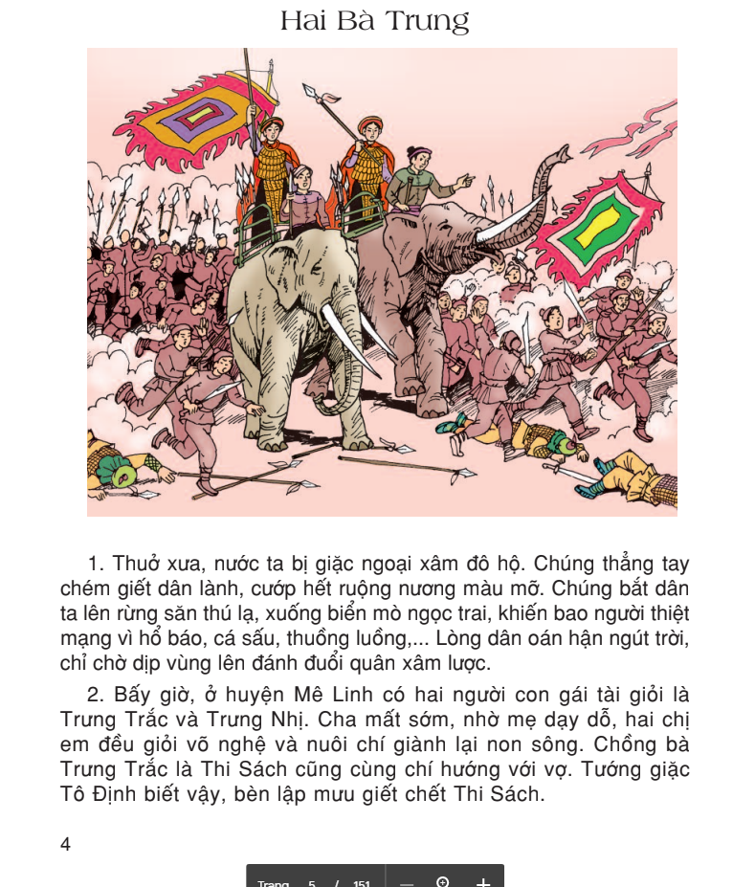
Notes:
. Bây giờ,các em mở SGK TV lớp 3 tập hai trang 4 theo dõi và lắng nghe cô đọc toàn bài một lần nhé.

Slide 7



TẬP ĐỌC - KỂ CHUYỆN
HAI BÀ TRƯNG
Luyện đọc từ khó
thuở xưa
uơ
x
dân lành
d
l
ương
lập mưu
ruộng nương
âp
ưu
r
lần lượt
ân
ươt
sụp đổ
s
Notes:
Vậy là chúng ta đã tìm được một số từ khó đọc, cô sẽ hướng dân các em luyện đọc cho đúng nhé. Các em chú ý các âm và vần được viết bằng chữ đỏ để đọc đúng. Các em hãy lắng nghe cô đọc các từ khó
Các em hãy đọc lại.

Slide 8


TẬP ĐỌC - KỂ CHUYỆN
HAI BÀ TRƯNG
Theo Văn Lang
Luyện ngắt, nghỉ câu
Không! Ta sẽ mặc giáp phục thật đẹp để dân chúng thấy thêm phấn khích, còn giặc trông thấy thì kinh hồn.
Notes:
Trong đoạn 1 các em chú ý đọc với giọng chậm rãi, căm hờn,cần nhấn giọng các từ ngữ nói lên tội ác của giặc,sự căm hờn của nhân qua các chữ in đâm trong đoạn văn.

Slide 9


Luyện đọc đoạn kết hợp giải nghĩa từ

Slide 10
TẬP ĐỌC - KỂ CHUYỆN
HAI BÀ TRƯNG
Đoạn 1
Thuở xưa… đánh đuổi quân xâm lược..
Bố cục bài tập đọc được chia làm 4 đoạn.
Đoạn 2
Bấy giờ …lập mưu giết chết Thi Sách.
Đoạn 3
Nhận được tin dữ….suốt đường hành quân.
Đoạn 4
Thành trì của giặc….lịch sử nước nhà.
Notes:
Cô đã hướng dẫn các em luyện đọc từ khó, bây giờ cô sẽ hướng dẫn các em luyện ngắt, nghỉ để mình đọc bài tập đọc đúng và hay hơn nhé.
Bài tập đọc hai bà trưng được chia làm 4 đoạn

Slide 11
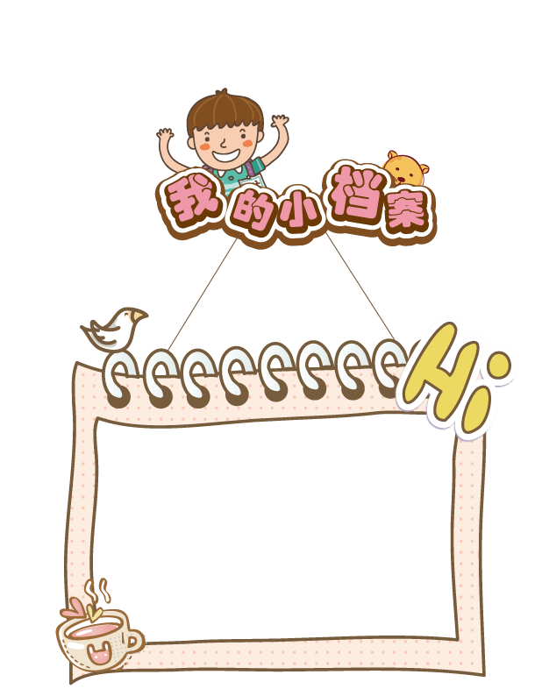

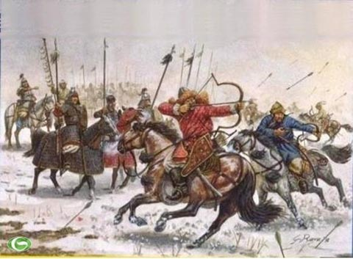
giặc ngoại xâm
đô
1. Thuở xưa, nước ta bị giặc ngoại xâm đô hộ. Chúng thẳng tay chém giết dân lành, cướp hết ruộng nương màu mỡ. Chúng bắt dân lên rừng săn thú lạ, xuống biển mò ngọc trai, khiến bao người thiệt mạng vì hổ báo, cá sấu, thuồng luồng, ... Lòng dân oán hận ngút trời, chỉ chờ dịp vùng lên đánh đuổi quân xâm lược.
giặc ngoại xâm
hộ
Đoạn 1
Giặc ngoại xâm : giặc từ nước ngoài đến xâm chiếm.
Đô hộ : thống trị nước khác.

Slide 12
đô
1. Thuở xưa, nước ta bị giặc ngoại xâm đô hộ. Chúng thẳng tay chém giết dân lành, cướp hết ruộng nương màu mỡ. Chúng bắt dân lên rừng săn thú lạ, xuống biển mò ngọc trai, khiến bao người thiệt mạng vì hổ báo, cá sấu, thuồng luồng, ... Lòng dân oán hận ngút trời, chỉ chờ dịp vùng lên đánh đuổi quân xâm lược.
giặc ngoại xâm
hộ
ngọc trai
Đoạn 1

Slide 13
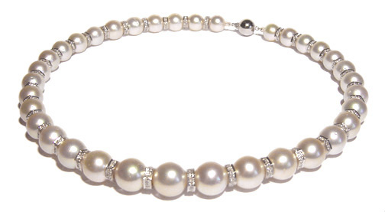
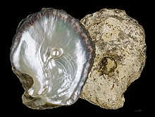
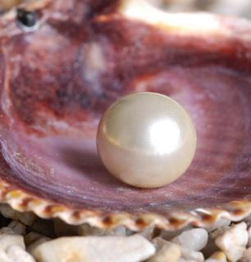
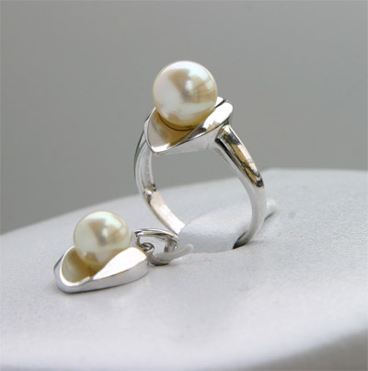
Ngọc trai: viên ngọc lấy trong con trai dùng làm đồ trang sức.

Slide 14
đô
1. Thuở xưa, nước ta bị giặc ngoại xâm đô hộ. Chúng thẳng tay chém giết dân lành, cướp hết ruộng nương màu mỡ. Chúng bắt dân lên rừng săn thú lạ, xuống biển mò ngọc trai, khiến bao người thiệt mạng vì hổ báo, cá sấu, thuồng luồng, ... Lòng dân oán hận ngút trời, chỉ chờ dịp vùng lên đánh đuổi quân xâm lược.
giặc ngoại xâm
hộ
ngọc trai
Đoạn 1
thuồng
luồng

Slide 15
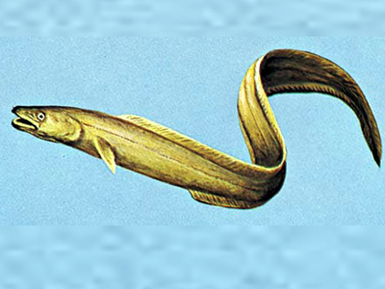
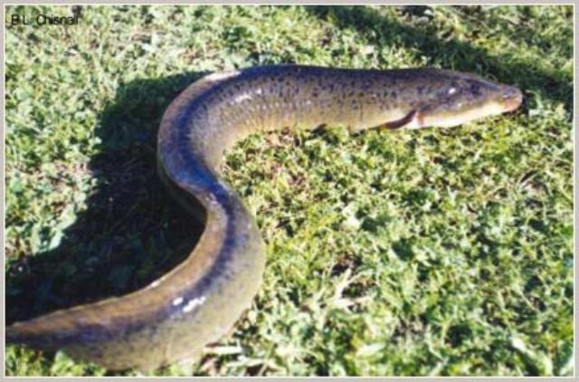
Thuồng luồng: vật dữ ở dưới nước,hình dáng giống con rắn to hay hại người(theo truyền thuyết)

Slide 16
đô
1. Thuở xưa, nước ta bị giặc ngoại xâm đô hộ. Chúng thẳng tay chém giết dân lành, cướp hết ruộng nương màu mỡ. Chúng bắt dân lên rừng săn thú lạ, xuống biển mò ngọc trai, khiến bao người thiệt mạng vì hổ báo, cá sấu, thuồng luồng, ... Lòng dân oán hận ngút trời, chỉ chờ dịp vùng lên đánh đuổi quân xâm lược.
giặc ngoại xâm
hộ
ngọc trai
Đoạn 1
thuồng
luồng
oán hận ngút trời
Oán hận ngút trời: lòng oán hận rất nhiều, chồng chất cao đến tận trời xanh.

Slide 17
2. Bấy giờ, ở huyện Mê Linh có hai người con gái tài giỏi là Trưng Trắc và Trưng Nhị. Cha mất sớm, nhờ mẹ dạy dỗ, hai chị em đều giỏi võ nghệ và nuôi chí lớn giành lại non sông. Chồng bà Trưng Trắc là Thi Sách cũng cùng chí hướng với vợ. Tướng giặc Tô Định biết vậy bèn lập mưu giết chết Thi Sách.
Mê Linh
Đoạn 2
Mê Linh: huyện Mê Linh tỉnh Vĩnh Phúc nay thuộc Hà Nội.

Slide 18
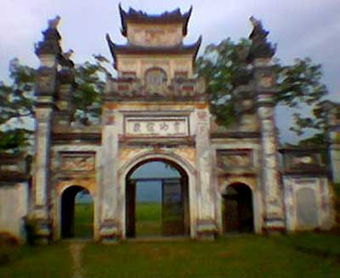
3. Nhận được tin dữ, Hai Bà Trưng liền kéo quân về thành Luy Lâu hỏi tội kẻ thù. Trước lúc trẩy quân, có người xin nữ chủ tường cho mặc đồ tang. Trưng Trắc trả lời :
- Không ! Ta sẽ mặc giáp phục thật đẹp để dân chúng thêm phấn khích, còn giặc trông thấy thì kinh hồn.
Hai Bà Trưng bước lên bành voi. Đoàn quân rùng rùng lên đường; giáo lao, cung nỏ, rìu búa, khiên mộc cuồn cuộn tràn theo bóng voi ẩn hiện của Hai Bà. Tiếng trống dội lên vòm cây, đập vào sườn đồi, theo suốt đường hành quân.
Luy Lâu
Luy Lâu
trẩy quân
Đoạn 3
Luy Lâu : Vùng đất nay thuộc huyện Thuận Thành, tỉnh Bắc Ninh.
Trẩy quân : đoàn quân lên đường.

Slide 19
3. Nhận được tin dữ, Hai Bà Trưng liền kéo quân về thành Luy Lâu hỏi tội kẻ thù. Trước lúc trẩy quân, có người xin nữ chủ tường cho mặc đồ tang. Trưng Trắc trả lời :
- Không ! Ta sẽ mặc giáp phục thật đẹp để dân chúng thêm phấn khích, còn giặc trông thấy thì kinh hồn.
Hai Bà Trưng bước lên bành voi. Đoàn quân rùng rùng lên đường; giáo lao, cung nỏ, rìu búa, khiên mộc cuồn cuộn tràn theo bóng voi ẩn hiện của Hai Bà. Tiếng trống dội lên vòm cây, đập vào sườn đồi, theo suốt đường hành quân.
Luy Lâu
Luy Lâu
trẩy quân
Đoạn 3
Luy Lâu : Vùng đất nay thuộc huyện Thuận Thành, tỉnh Bắc Ninh.
Trẩy quân : đoàn quân lên đường.

Slide 20
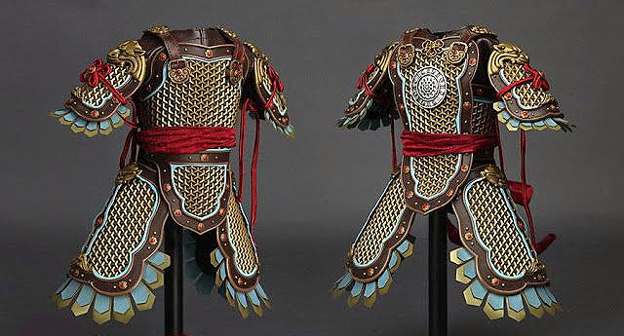
3. Nhận được tin dữ, Hai Bà Trưng liền kéo quân về thành Luy Lâu hỏi tội kẻ thù. Trước lúc trẩy quân, có người xin nữ chủ tường cho mặc đồ tang. Trưng Trắc trả lời :
- Không ! Ta sẽ mặc giáp phục thật đẹp để dân chúng thêm phấn khích, còn giặc trông thấy thì kinh hồn.
Hai Bà Trưng bước lên bành voi. Đoàn quân rùng rùng lên đường; giáo lao, cung nỏ, rìu búa, khiên mộc cuồn cuộn tràn theo bóng voi ẩn hiện của Hai Bà. Tiếng trống dội lên vòm cây, đập vào sườn đồi, theo suốt đường hành quân.
Luy Lâu
trẩy quân
giáp
phục
giáp
phục
phấn khích
Đoạn 3
Phấn khích : phấn khởi, hào hứng.
Giáp phục : đồ bằng da hoặc kim loại mặc khi ra trận để che đỡ, bảo vệ thân thể.

Slide 21
4. Thành trì của giặc lần lượt sụp đổ dưới chân của đoàn quân khởi nghĩa. Tô Định ôm đầu chạy về nước. Đất nước ta sạch bóng quân thù. Hai Bà Trưng trở thành hai vị anh hùng chống giặc ngoại xâm đầu tiên trong lịch sử nước nhà.
Đoạn 4

Slide 22




Tìm hiểu bài

Slide 23


Đọc thầm đoạn 1 và trả lời câu hỏi
Chúng thẳng tay chém giết dân lành, cướp hết ruộng nương màu mỡ. Chúng bắt dân ta lên rừng săn thú lạ, xuống biển mò ngọc trai, khiến bao người chết vì hổ báo, cá sấu, thuồng luồng...
Câu 1: Nêu những tội ác của giặc ngoại xâm đối với dân ta?

Slide 24

Đọc thầm đoạn 2 và trả lời câu hỏi
Câu 2:
Hai Bà Trưng có tài và có chí lớn như thế nào?
Hai Bà Trưng đều giỏi võ nghệ và có chí khí lớn, quyết giành lại non sông.
Notes:
Mời các bạn đọc thầm đoạn 2 và tlch số 2 Hai Bà Trưng có tài và có chí khí lớn như thế nào ? Hai Bà Trưng đều giỏi võ nghệ và có chí khí lớn, quyết giành lại non sông.

Slide 25

Đọc thầm đoạn 2,3 và trả lời câu hỏi
3.Vì sao Hai Bà Trưng khởi nghĩa ?
Vì Hai Bà Trưng yêu nước, thương dân, căm thù quân giặc tàn bạo đã giết chết ông Thi Sách và gây ra bao tội ác với nhân dân.

Slide 26
Đọc thầm đoạn 3 và trả lời câu hỏi
Câu 4: Hãy tìm các chi tiết nói lên khí thế của đoàn quân khởi nghĩa?
Khí thế của đoàn khởi nghĩa thể hiện qua các chi tiết:
- Hai Bà Trưng mặc giáp phục thật đẹp bước lên bành voi.
- Đoàn quân rùng rùng lên đường. Giáo lao, cung nỏ, rìu búa, khiên mộc cuồn cuộn tràn theo bóng voi ẩn hiện của Hai Bà. Tiếng trống đồng dội lên vòm cây, đập vào sườn đồi, theo suốt đường hành quân.
* Kết quả của cuộc khởi nghĩa như thế nào?
Thành trì của giặc sụp đổ, Tô Định ôm đầu chạy về nước.Đất nước ta sạch bóng quân thù.
Notes:
Mời các bạn đọc thầm đoạn 3 tlch số 4 : Hãy tìm các chi tiết nói lên khí thế của đoàn quân khởi nghĩa? Khí thế của đoàn khởi nghĩa thể hiện qua các chi tiết:
- Hai Bà Trưng mặc giáp phục thật đẹp bước lên bành voi.
- Đoàn quân trùng trùng lên đường. Giáo, lao, cung, nỏ, rìu búa, khiên mộc cuồn cuộn tràn theo bóng voi ẩn hiện của Hai Bà. Tiếng trống đồng dội lên vòm cây, đập vào sườn đồi, theo suốt đường hành quân.

Slide 27
Đọc thầm đoạn 4 và trả lời câu hỏi
Câu 5:
Vì sao bao lâu nay nhân dân ta tôn kính Hai Bà Trưng ?
Bao đời nay, nhân dân ta tôn kính và lập đền thờ Hai Bà Trưng vì hai bà là hai vị nữ anh hùng đầu tiên trong lịch sử dân tộc đã lãnh đạo nhân dân đánh thắng giặc ngoại xâm, giành lại độc lập tự do cho Tổ Quốc.
Notes:
Mời các bạn đọc thầm đoạn 4 và tlch số 4 Vì sao bao lâu nay nhân dân ta tôn kính Hai Bà Trưng ?
Bao đời nay, nhân dân ta tôn kính và lập đền thờ Hai Bà Trưng vì hai bà là hai vị nữ anh hùng đầu tiên trong lịch sử dân tộc đã lãnh đạo nhân dân đánh thắng giặc ngoại xâm, giành lại độc lập tự do cho Tổ Quốc.

Slide 28
5/ Câu chuyện ca ngợi những ai?
Ca ngợi tinh thần bất khuất chống giặc ngoại xâm của phụ nữ nói riêng và của dân tộc Việt Nam nói chung.
Notes:
Qua phần tìm hiểu bài chúng ta đã hiểu nội dung của bài tập đọc : đó chính Ca ngợi tinh thần bất khuất chống giặc ngoại xâm của phụ nữ nói riêng và của dân tộc Việt Nam nói chung.

Slide 29
LUYỆN ĐỌC LẠI

Slide 30





HAI BÀ TRƯNG
Kể chuyện

Slide 31
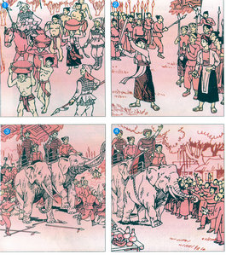
Dựa vào các tranh sau, hãy kể lại từng đoạn câu chuyện
HAI BÀ TRƯNG
1
2
3
4

Slide 32
HƯỚNG DẪN KỂ
1
- Giặc ngoại xâm gây ra những tội ác gì với dân ta?
- Sự căm hận của người dân như thế nào?

Slide 33
HƯỚNG DẪN KỂ
2
-Hai Bà Trưng quê ở đâu và là người như thế nào?
- Ai là người giết chết Thi Sách?

Slide 34
HƯỚNG DẪN KỂ
3
- Nhận được tin dữ Hai Bà Trưng đã làm gì?
- Khí thế của đoàn quân khởi nghĩa như thế nào?

Slide 35
HƯỚNG DẪN KỂ
4
Kết quả của cuộc khởi nghĩa như thế nào?

Slide 36
KỂ CHUYỆN
* Dựa vào các tranh sau, hãy kể lại tóm tắt câu chuyện Hai Bà Trưng.
1
2
3
4
* Câu chuyện này giúp các em hiểu được điều gì ?
- Dân tộc Việt Nam ta có truyền thống chống giặc ngoại xâm bất khuất từ bao đời nay , phụ nữ Việt Nam rất anh hùng bất khuất.

Slide 37

CÔ CHÀO CÁC EM.
CÔ CHÚC CÁC EM CHĂM NGOAN, HỌC TỐT.
Notes:
Tiết học của chúng ta đến đây là kết thúc. Các em cố gắng luyện đọc nhiều nhé.Cô chào các em. Cô chúc các em luôn chăm ngoan, học tốt.

